Slide 1
KAKO PAMTITI?

Slide 2
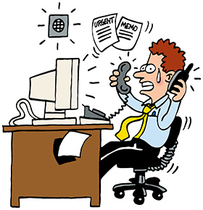
Tvrtka KAZOM
ANALITIČKI ODJEL
g. Ljević
KREATIVNI ODJEL
gđa. Desnić
UTVRĐUJETE: pogrešna raspodijela posla

Slide 3
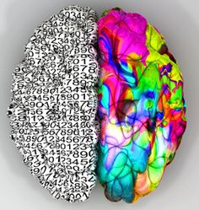
Pogrešno raspoređujemo posao u mozgu,
tko ne koristi obje hemisfere ima demotivirane suradnike u mozgu
RIJEČI
SLIKE

Slide 4
g. Lj čuje riječ, gđa. D projecira sliku
SCHOOL

Slide 5
Što mislite, što pomaže pri pamćenju?

Slide 6
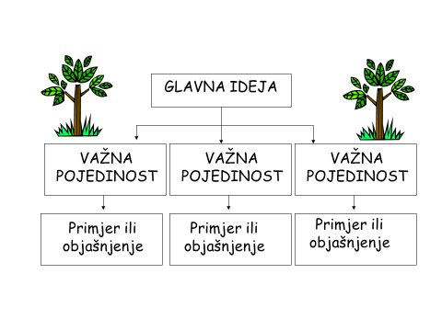
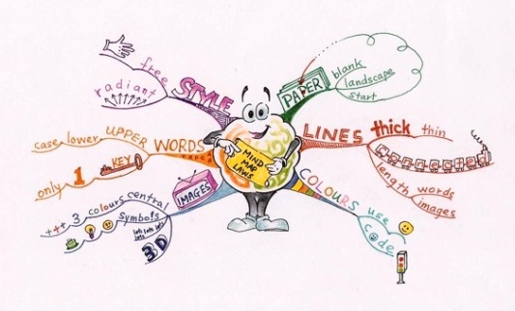
Što pomaže pri pamćenju?
CRTANJE
grupiranje, povezivanje
BOJE
RED, BROJEVI
Merkur
Venera
Zemlja
Mars

Slide 7
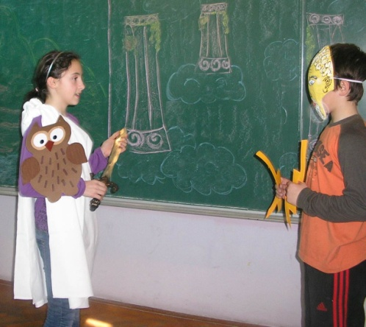
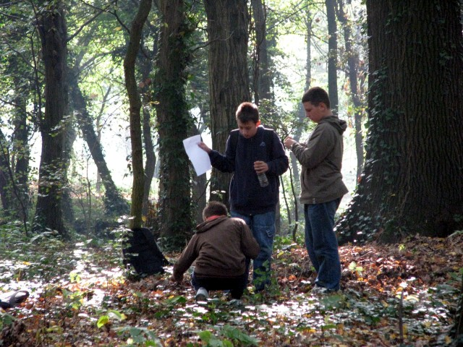
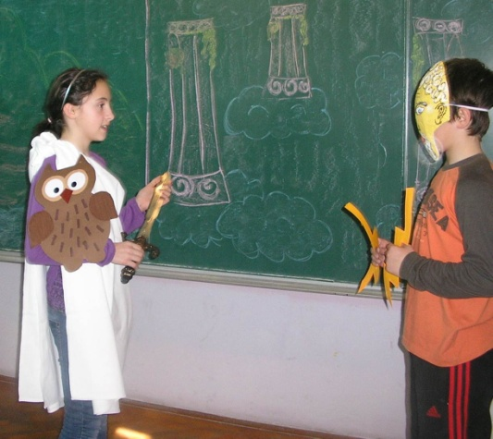
Što pomaže pri pamćenju?
ASOCIJACIJE
već poznato
OSJEĆAJI
osobno iskustvo
MAŠTA
zanimljivo, smješno, bizarno

Slide 8
2. Kako pamtiti novu riječ?

Slide 9
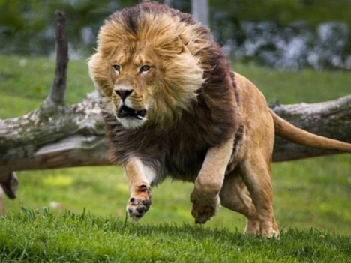
NAĐI SLIČNOST
pamćenje prema zvučnoj sličnosti
NAPOLEON
= napao kao Lion (eng=lav)

Slide 10
VJEŽBA
ČESTITAM ☺
pokušajte upamtiti ovaj pojam:
DELFI
na raspolaganju imate 30 sekundi
upravo ste naučili ime Grčkog svetišta

Slide 11
3. Kako pamtite niz novih pojmova?

Slide 12
SKRAĆIVANJE
ZANIMLJIVE RIJEČI ILI PRIČE
skraćivanje informacija s ciljem da se dobije jedna lako pamtljiva cjelina
dodavanje različitih zanimljivih riječi ili rečenica kako bismo zapamtili određene nepovezane informacije
M
V
Z
M
Merkur
Venera
Zemlja
Mars
Jupiter
Saturn
Uran
Neptun
Pluton
Moja
Vrlo
Znatiželjna
Majka
Je
Svima
Uvijek
Nabrajala
Planete

Slide 13
VJEŽBA
pokušajte upamtiti Grčke bogove:
HERA HAD ZEUS APOLON ATENA
na raspolaganju imate 3 minute
ČESTITAM ☺

Slide 14
4. Kako pamtite godine?

Slide 15
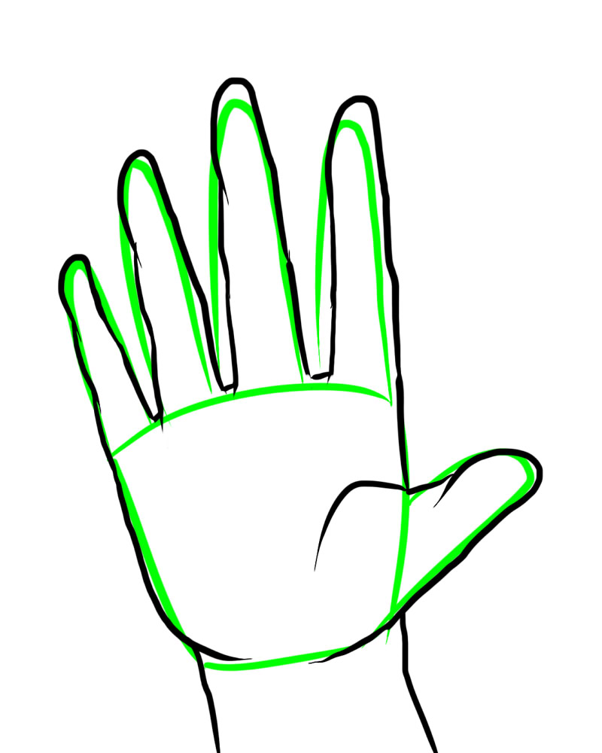
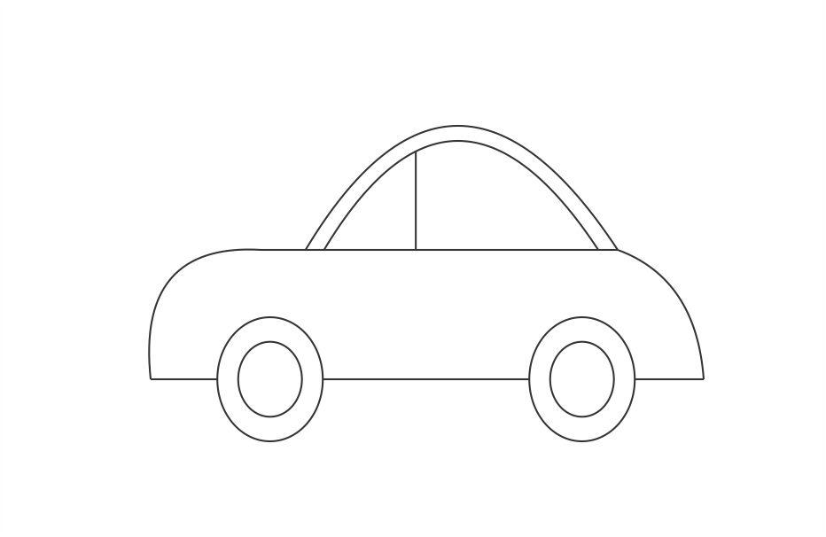
PAMĆENJE BROJEVA
2005
0 kotač 5 ruka
1 svijeća 6 surla
2 labud 7 štap
3 srce 8 snjegović
4 jedrilica 9 povećalo
Labud + kotač + kotač + ruka

Slide 16
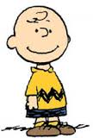
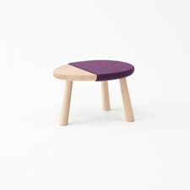
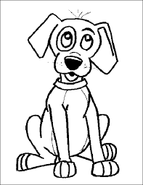
Mini eksperiment – pokušaj upamtiti ☺
Dvonožac sjedi na tronožcu i jede jednonošca.
Zatim naiđe četveronožac i ugrabi dvonošcu jednonošca.
Tada dvonožac zgrabi tronošca i potjera četveronošca.

Slide 17
HVALA NA POZORNOSTI
pohranite ovo u dugoročno pamćenje ☺

